Slide 1
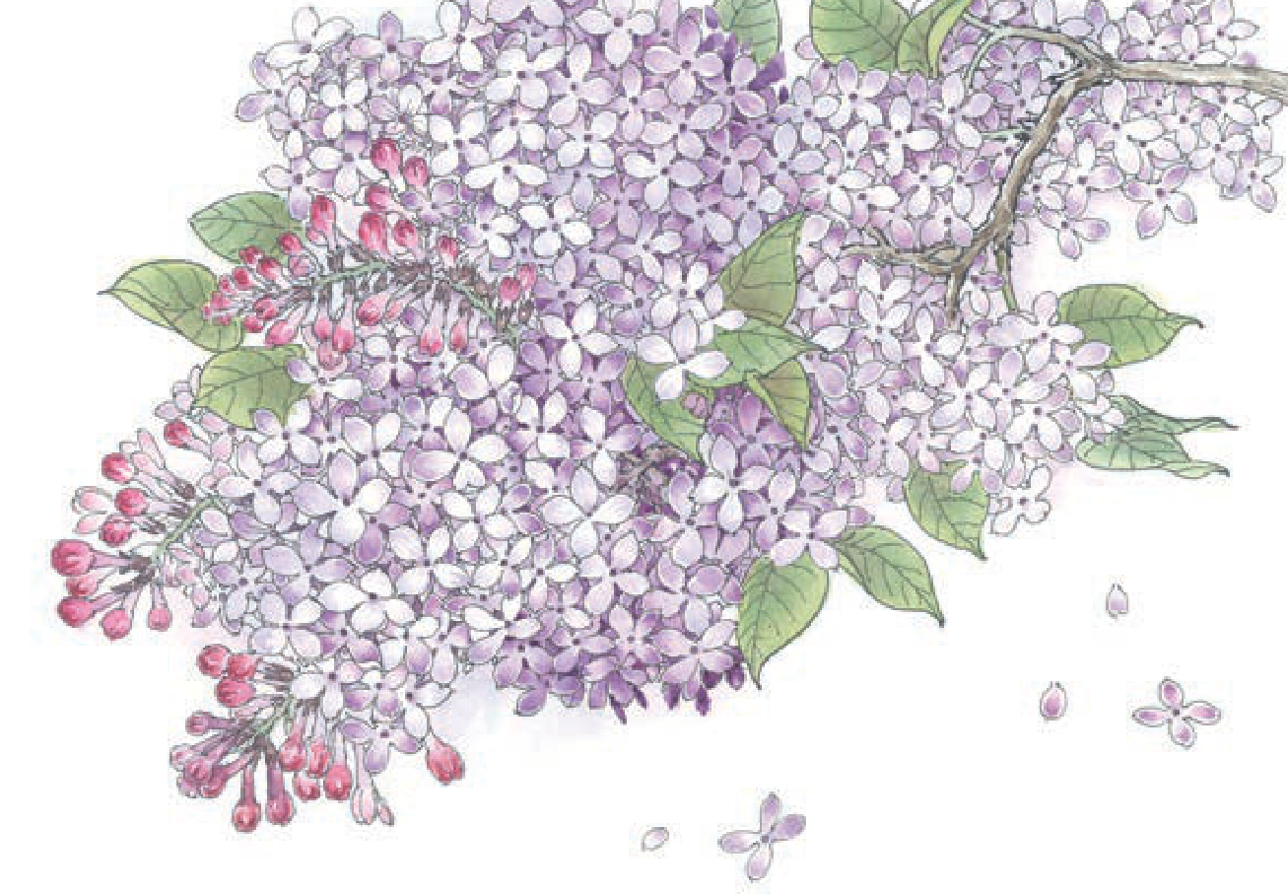
六年级 语文 统编版小学语文 上册
丁香结
观察丁香花苞如盘花扣的独特形态
联系古代诗句理解愁怨的文化象征
体会作者面对人生问题的豁达心态
Notes:
同学们好！今天我们一起品读宗璞的《丁香结》。小小的丁香花蕾为何被古人称作“结”？作者又是怎样由花及人，感悟出深刻的人生哲理呢？让我们一同走进课文去探寻答案吧。
教材来源：E:\小学教材_统编人教版\语文_统编版\义务教育教科书·语文六年级上册.pdf
PDF页码：11

Slide 2
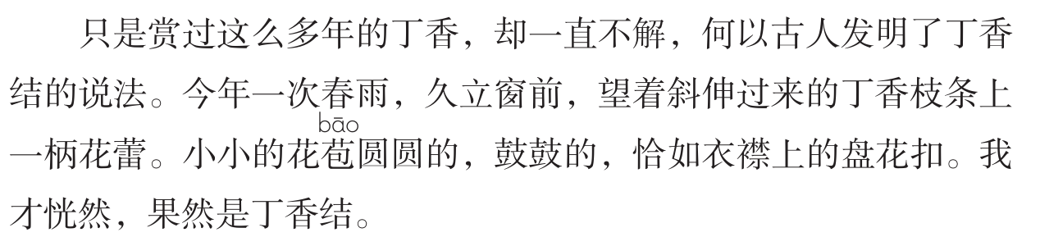
六年级 语文 统编版小学语文 上册
丁香花蕾与盘花扣
作者久立窗前细看春雨中的丁香花蕾
花苞圆圆的、鼓鼓的，像盘花扣
作者恍然大悟古人为何称之为丁香结
Notes:
老师，作者看了这么多年的丁香，为什么直到今年春雨中才明白什么是丁香结呢？
课文没有说过去每次是怎样观察的。这次作者久立窗前，看到花苞“小小的”“圆圆的”“鼓鼓的”，觉得它像衣襟上的盘花扣。这些具体发现，让作者理解了“结”的说法。
教材来源：E:\小学教材_统编人教版\语文_统编版\义务教育教科书·语文六年级上册.pdf
PDF页码：11

Slide 3
六年级 语文 统编版小学语文 上册
古诗中的愁怨象征
古诗常将丁香结与微雨和闲愁联系
如芭蕉不展丁香结或丁香空结雨中愁
未绽放的花蕾宛如心头解不开的愁怨
Notes:
课文引用“芭蕉不展丁香结”“丁香空结雨中愁”。作者联想到这些诗句，觉得丁香结仿佛负担着解不开的愁怨。读这里，可以把花苞的形状和心中郁结的情绪联系起来。
教材来源：E:\小学教材_统编人教版\语文_统编版\义务教育教科书·语文六年级上册.pdf
PDF页码：[10, 11, 12]

Slide 4
六年级 语文 统编版小学语文 上册
思考作者的人生态度
课文：“人生中的问题也是解不完的”
又问：“不然，岂不太平淡无味了吗？”
从这些话中，你读出怎样的人生态度？
可以暂停视频，想好再继续。
Notes:
看屏幕上的两句话。作者一方面说人生中的问题解不完，一方面又觉得没有这些问题，人生会平淡无味。这样的表达，让你读出怎样的人生态度？请想好理由再回答。
教材来源：E:\小学教材_统编人教版\语文_统编版\义务教育教科书·语文六年级上册.pdf
PDF页码：[10, 11, 12]

Slide 5
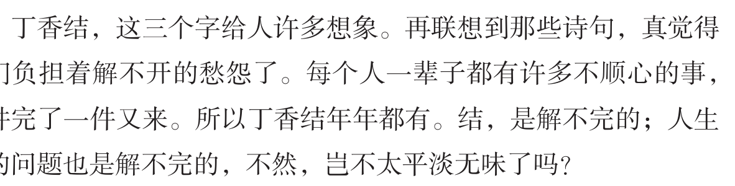
六年级 语文 统编版小学语文 上册
直面人生的丁香结
每个人一辈子都有许多不顺心的事
人生中的问题就像丁香结一样解不完
若没有解结的过程生活就会平淡无味
Notes:
老师，古人面对丁香结满心愁怨，为什么作者反而觉得如果人生没有解不完的问题，就会平淡无味呢？
前面引用的诗句带着愁绪，而作者又有自己的思考：生活里会不断遇到问题，可以积极面对。结尾的反问，让我们读到一种豁达，也提醒我们在应对问题的过程中体会生活。
教材来源：E:\小学教材_统编人教版\语文_统编版\义务教育教科书·语文六年级上册.pdf
PDF页码：11

Slide 6
六年级 语文 统编版小学语文 上册
联系实际体会哲理
练习示例：学习遇到困难，朋友产生误会
可以把这些不顺心比作生活里的“结”
正视问题，尝试解决，也可以寻求帮助
Notes:
老师，那我们在平时生活中遇到学习上的困难或者烦恼，是不是也可以看作丁香结呢？
可以。这是我们联系生活作的理解。遇到学习困难，可以找出卡在哪里；和朋友有误会，可以试着沟通。暂时解决不了，也可以向信任的人求助，积极面对并不意味着独自承受。
教材来源：E:\小学教材_统编人教版\语文_统编版\义务教育教科书·语文六年级上册.pdf
PDF页码：[10, 11, 12]

Slide 7
六年级 语文 统编版小学语文 上册
学习回顾与小练笔
回顾丁香结从外形到愁思再到哲理的深化
写一次你解开生活中的丁香结的经历
自检：叙事清楚且写出真实面对的感悟
Notes:
本节课我们由丁香花苞的形状，读懂了古诗中的文化象征，更领悟了豁达乐观的人生态度。课后请大家写一写自己解开生活中“丁香结”的真实经历，对照自检要求看看是否写出了真切的思考与感悟。
教材来源：E:\小学教材_统编人教版\语文_统编版\义务教育教科书·语文六年级上册.pdf
PDF页码：[10, 11, 12]

